Slide 1



Департамент образования Ярославской области
Реализация проекта «Поддержка школ с низкими образовательными результатами и школ, функционирующих в сложных социальных условиях»
Золотарева Ангелина Викторовна, ректор ГАУ ДПО Ярославской области «Институт развития образования», д. пед.н., профессор
Ссылка на просмотр: http://m.mirapolis.ru/m/miravr/3290139924

Slide 2



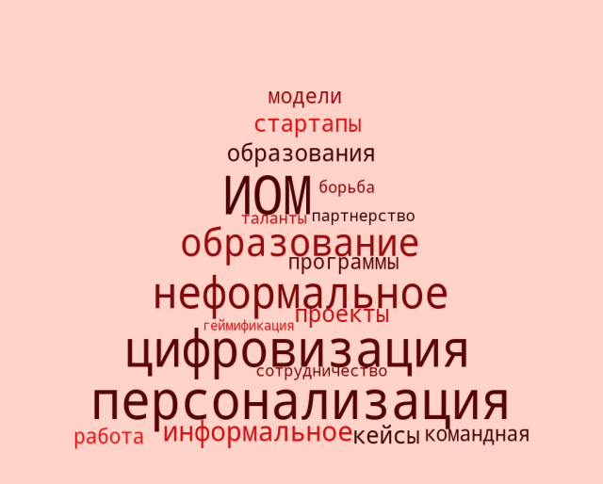
Тренды в образовании – тенденции изменений
Департамент образования Ярославской области
Новое в содержании образования
Учить работать на качество и результат.
Междисциплинарность, метакомпетентностное образование
STEM - образование (приоритет - естественные науки, технологии, инженерное искусство, математика)
Сохранение собственного национального культурно-генетического кода, фундаментальная основа которого –патриотизм
Новое образовательное пространство школы – личностно-развивающее, избыточное, адаптивное, инклюзивное, сетевое пространство
Новое в организации образования
Персонализация образования, индивидуальные образовательные маршруты
Цифровизация образования – онлайн обучение, мобильное образование(мобильные обучающие платформы, использование возможностей планшетов и смартфонов)
Технологии неформального и информального образования (социальные медиа. Блоги, Wiki, подкасты, социальные закладки и Youtube )
Геймификация - введение в обучение образовательных игр
Ранний интеллектуальный труд - работа с реальными проблемными ситуациями (кейсами, проектами, программами, моделями, ноу-хау и др.) – волна стартапов
Борьба за таланты
Сотрудничество - партнерство, включение в команды для массовых игр и / или коллективных проектов.

Slide 3

Мега-тренд:
Человек возможный

Slide 4
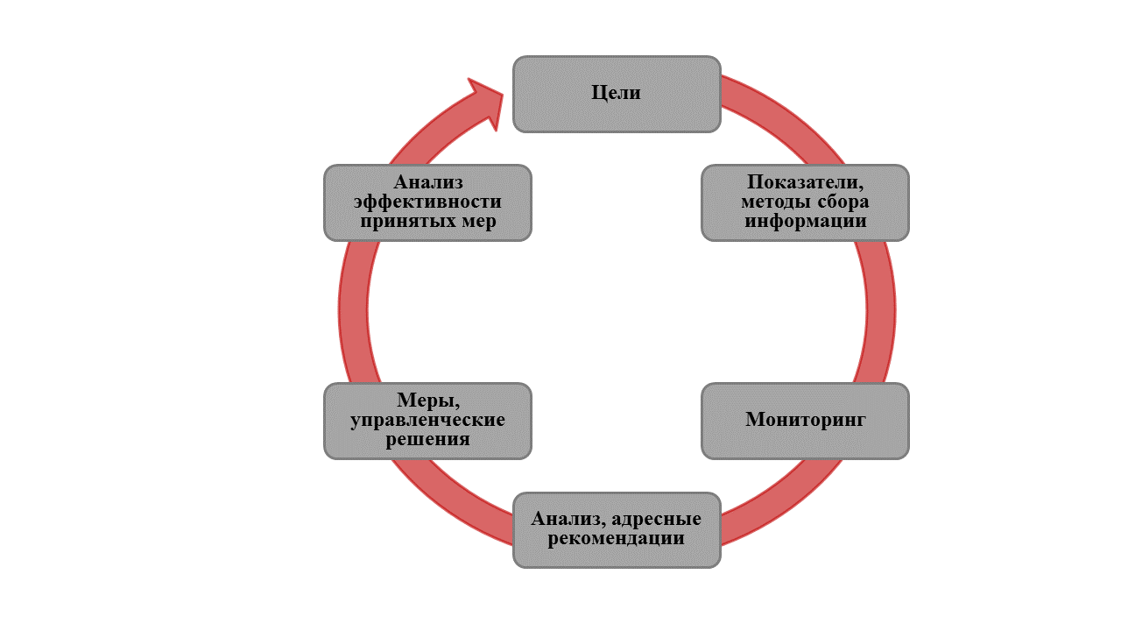
Проведение оценки механизмов управления качеством образования в субъектах РФ
Эффективная система оценки требует наличия трех основных элементов: мотивации, информации и критериев оценки принятия решений по показателям достижении цели
Цели — это желаемое состояние организации через определенное время, конкретные показатели с четкими значениями, которые организация должна достигнуть за плановый период.
Принципы эффективного управленческого решения:
- свобода маневра, самостоятельность;
- концентрация усилий;
- сотрудничество
Брюно Жароссон
Каждая организация существует в объективной реальности, имеет свои наблюдаемые факты: ошибки, возможности и угрозы. Аргументация по аналогии мешает осознать свою силу, свои проблемы, дефициты
Брюно Жароссон
Подлинная сила организации заключается в приобретении компетенций. Чем больше организация учится, тем больше ее достижений
Томас Питерс и Роберт Уотерман
Мониторинг - постоянное отслеживание хода образовательного процесса с целью выявления и оценивания его промежуточных результатов и факторов, влияющих на них для принятия управленческого решения
Шамова Т.И., Третьяков П.И.
Для достижения качества образования необходимо разрабатывать СТРАТЕГИИ поддержки перехода образовательных организаций в эффективный режим работы

Slide 5

Результаты сопровождения ОО РСО
Школы со стабильно высокими результатами
Школы со стабильно низкими результатами
62
№ | МР | Кол-во
1 | Г. Ярославль | 24
2 | Г. Рыбинск | 8
3 | Большесельский | 1
4 | Борисоглебский | 1
5 | Брейтовский | -
6 | Гаврилов-Ямский | 3
7 | Даниловский | 1
8 | Любимский | -
9 | Мышкинский | -
10 | Некоузский | 1
11 | Некрасовский | -
12 | Первомайский | -
13 | Переславский | 2
14 | Пошехонский | 2
15 | Ростовский | 2
16 | Рыбинский | 3
17 | Тутаевский | 3
18 | Угличский | 6
19 | Ярославский | 5
№ | МР | Кол-во
1 | Г. Ярославль | 14
2 | Г. Рыбинск | 5
3 | Большесельский | 1
4 | Борисоглебский | 3
5 | Брейтовский | 2
6 | Гаврилов-Ямский | 4
7 | Даниловский | 4
8 | Любимский | -
9 | Мышкинский | 1
10 | Некоузский | -
11 | Некрасовский | 5
12 | Первомайский | 11
13 | Переславский | 1
14 | Пошехонский | 1
15 | Ростовский | 3
16 | Рыбинский | 4
17 | Тутаевский | 3
18 | Угличский | 6
19 | Ярославский | 4
СВР |  | СНР
13 | Не сопровождает ИРО | 18
- | Сопровождает ШНОР | 6
2 | Сопровождает ШНСУ | 13
12 | РИП | 6
2 | БП | 13

Slide 6




Запуск проекта поддержки ШНОР и ШНСУ в марте-апреле 2020 г.
Координационный совет проекта
(ДО, ИРО, ЦОиККО)
РГ ШНОР
(ЦОМ)
Аналитическая записка по результатам идентификации ШНОР
Вариативная модель поддержки ШНОР
РГ ШНСУ
(ЦРИИ)
Аналитическая записка по результатам идентификации ШНСУ
Вариативная модель поддержки ШНСУ
- Концепция проекта поддержки ШНОР и ШНСУ
- Базовая модель поддержки ШНОР и ШНСУ
- Региональная программа поддержки ШНОР и ШНСУ
- Программа мониторинга результативности ШНОР и ШНСУ
- Инструментарий идентификации ШНОР и ШНСУ
- Проведение идентификации ШНОР и ШНСУ ЯО (100% школ ЯО)
- Рейтинг школ ЯО по интегральным показателям ОИП и ИСБШ
- Выявление школ со стабильно высокими результатами
Программа мониторинга результативности ШНОР
Программа мониторинга результативности ШНСУ
Разработка ППК для команд управленцев и педагогов
Разработка ППК для команд управленцев и педагогов
Представление результатов на конференции по сельской школе
Представление результатов на вебинаре «ПЕДСОВЕТ76»
Отбор ШНОР и ШНСУ в проект
(68 школ)
Адресная помощь ШНОР и ШНСУ

Slide 7
Направления поддержки ШНОР и ШНСУ
(региональный и муниципальный уровни)
Цель: повышение качества образования и уровня ресурсного обеспечения ШНОР (ШНСУ) средствами реализации комплекса мероприятий поддержки перехода школ в эффективный режим развития
Идентификация ШНОР (ШНСУ), выявление школ группы риска
Реализация оценочных процедур выявления уровня качества образования и ресурсного обеспечения
Разработка пакета нормативных документов, регламентирующих поддержку ШНОР (ШНСУ)
Создание региональной и муниципальной инфраструктуры для оказания помощи ШНОР (ШНСУ)
Разработка и реализация региональной, муниципальных и школьных программ поддержки ШНОР (ШНСУ)
Разработка и реализация программ повышения квалификации педагогических работников ШНОР (ШНСУ)
Проведение регионального конкурса школьных программ перехода в эффективный режим работы
Подготовка и заключение партнерских договоров со школами, имеющими стабильно высокие результаты
Проведение краткосрочных мероприятий (семинаров, вебинаров) на базе ШНОР (ШНСУ)
Введение в ШНОР и ШНСУ штатных должностей специалистов для повышения качества образования
Создание в регионе профессиональных сообществ педагогов ШНОР (ШНСУ)
Ведение постоянного мониторинга результативности обучения и эффективности развития ШНОР (ШНСУ)

Slide 8

Критерии и показатели оценки перехода школ в эффективный режим работы
Критерий «Устойчивость образовательных результатов обучающихся на уровне начального общего, основного общего и среднего общего образования»
Группа показателей:
1.1. Группа основных показателей «Государственная итоговая аттестация – 11 класс (далее – ЕГЭ), 9 класс (далее - ОГЭ) по предметам русский язык и математика»
1.2. Группа основных показателей «Всероссийские проверочные работы» (далее – ВПР)
1.3. Группа вспомогательных показателей «Олимпиады и конкурсы»
1.4. Группа вспомогательных показателей «Сохранность контингента»
1.5. Группа вспомогательных показателей «Достоверность»
Борисоглебский | МОУ ООШ |  | 45 | 85 | 175 | 276 | 66,00 | 36,05 | 250
Любимский | МОУ ООШ |  | 31 | 275 | 18 | 276 | 300,50 | 35,99 | 251
Ростовский | МОУ СОШ | 215 | 286 | 99 | 21 | 276 | 175,67 | 35,92 | 252
Переславский | МОУ ОШ |  | 37 | 230 | 24 | 90 | 265,00 | 35,70 | 253
г. Ярославль | МОУ ОШ |  | 36 | 218 | 209 | 276 | 254,00 | 35,63 | 254
Мышкинский | МОУ ОШ |  | 34 | 243 | 308 | 276 | 274,00 | 35,40 | 255
Пошехонский | МБОУ ОШ |  | 40 | 142 | 31 | 276 | 182,00 | 35,39 | 256
Брейтовский | МОУ СОШ | 182 | 323 | 16 | 296 | 276 | 242,17 | 35,16 | 257
г. Ярославль | МОУ СШ | 224 | 296 | 207 | 108 | 204 | 95,67 | 34,96 | 258
Некрасовский | МОУ СОШ | 211 | 324 | 266 | 278 | 276 | 129,83 | 34,78 | 259
г. Ярославль | МОУ СШ | 220 | 313 | 235 | 33 | 202 | 103,00 | 34,77 | 260
 |  | ЕГЭ | ОГЭ | ВПР | СК | Олимп | Достоверн. | ОИП | Ранг
г. Ярославль | МОУ ОШ |  | 314 | 319 | 47 | 276 | 10,00 | 10,45 | 326
Угличский | МОУ СОШ |  | 317 | 265 | 272 | 276 | 87,00 | 9,95 | 327
Даниловский | МБОУ СШ |  | 315 | 219 | 40 | 276 | 171,50 | 9,58 | 328
Угличский | МОУ СОШ |  | 325 | 304 | 274 | 276 | 31,50 | 9,11 | 329
г. Рыбинск | МОУ СОШ |  | 326 | 263 | 236 | 195 | 109,00 | 8,71 | 330
Даниловский | МБОУ СШ |  | 330 | 251 | 299 | 276 | 143,00 | 8,11 | 331
Угличский | МОУ СОШ |  | 331 | 292 | 284 | 276 | 64,00 | 7,92 | 332
Угличский | МОУ СОШ |  | 332 | 300 | 259 | 197 | 48,50 | 7,87 | 333
 |  | ЕГЭ |  |  | ОГЭ |  | ВПР |  |  |  |  |  | ЕГЭ-ОГЭ | ЕГЭ-ВПР | ОГЭ-ВПР | Сохранность | Олимпиады
 |  |  |  |  |  |  | МАТ |  |  | РЯ |  |  |  |  |  |  | 2017 | 2018 | 2019
 |  | РЯ | МАТ | МАТ (Б) | РЯ | МАТ | 2017 | 2018 | 2019 | 2017 | 2018 | 2019 |  |  |  |  | % участников | % Победители/Призеры | % ПП от кол-ва участников
с 1 по 11 класс | СОШ | 0,20 | 0,20 | 0,10 | 0,10 | 0,10 | 0,001 | 0,003 | 0,006 | 0,001 | 0,003 | 0,006 | 0,01 | 0,03 | 0,04 | 0,10 | 0,01 | 0,01 | 0,08
с 5 по 11 класс | СОШ | 0,20 | 0,20 | 0,10 | 0,10 | 0,10 |  |  |  |  |  |  | 0,04 |  |  | 0,10 | 0,03 | 0,02 | 0,11
с 10 по 11 класс | СОШ | 0,20 | 0,20 | 0,10 |  |  |  |  |  |  |  |  |  |  |  | 0,14 | 0,12 | 0,10 | 0,14
с 1 по 9 класс | ООШ |  |  |  | 0,30 | 0,40 | 0,001 | 0,003 | 0,006 | 0,001 | 0,003 | 0,006 |  |  | 0,04 | 0,07 | 0,08 | 0,01 | 0,08

Slide 9
Критерий «Индекс социального благополучия школы»
Показатели:
ИСБШ
На что школа может влиять?
Характеристика контингента
Количество обучающихся в общеобразовательных организациях.
Доля обучающихся с задержкой психического развития.
Доля обучающихся с умственной отсталостью.
Доля обучающихся с ограниченными возможностями здоровья (за исключением ЗПР и УО).
Доля обучающихся, для которых русский язык не является родным.
Доля обучающихся, состоящих на внутришкольном учете.
Доля обучающихся, состоящих на учете в ОДН (отдел по делам несовершеннолетних) органов внутренних дел.
Доля обучающихся, состоящих на учете в КДН и ЗП (комиссии по делам несовершеннолетних и защите их прав).
Характеристика семей
Доля обучающихся, воспитывающихся в многодетных семьях.
Доля обучающихся, воспитывающихся в неполных семьях.
Доля обучающихся, воспитывающихся в малоимущих семьях.
Доля обучающихся, воспитывающихся в семьях, где оба родителя (единственный родитель, один из родителей) имеют высшее образование.
Характеристика кадрового состава
Количество педагогических работников, работающих в ОО.
Количество учителей, работающих в ОО.
Доля внешних совместителей.
Количество обучающихся на одного учителя.
Количество обучающихся на педагога-психолога.
Количество обучающихся на социального педагога.
Количество обучающихся на педагога дополнительного образования.
Количество обучающихся на логопеда/дефектолога.
Доля педагогических работников, имеющих высшее педагогическое образование.
Доля педагогических работников, имеющих первую квалификационную категорию.
Доля педагогических работников, имеющих высшую квалификационную категорию.
Доля педагогических работников, достигших пенсионного возраста.
Доля молодых педагогических работников (до 35 лет), стаж работы которых не превышает 5 лет
Другие характеристики
Отнесение школы к категории «малокомплектная школа».
Расположение школы в сельской местности.
Наличие в школе подвоза обучающихся.
?

Slide 10

Группа дополнительных (вариативных) показателей для мониторинга качества образования в школах
Группа дополнительных показателей для ШНОР:
Доля обучающихся, повысивших степень школьной мотивации.
Доля обучающихся, их родителей и педагогов, удовлетворенных качеством условий образования в ОО.
Доля обучающихся, занимающихся по дополнительным образовательным программам
Доля педагогов школ, включенных в активные формы взаимодействия и саморазвития (профессиональные сообщества, конкурсное движение и др.)
Доля участников образовательных отношений, удовлетворенных материально-техническим обеспечением организации.
Доля образовательных программ с использованием дистанционных технологий в общем пакете программ ОО.
Доля обучающихся с образовательной неуспешностью, которым оказана адресная поддержка
Группа дополнительных показателей для ШНСУ:
Доля выпускников, получивших документы об образовании (обучении).
Доля обучающихся не аттестованных по итогам учебного года.
Доля обучающихся с образовательной неуспешностью, которым оказана адресная поддержка.
Доля обучающихся ОО, занимающихся по дополнительным образовательным программам.
Доля обучающихся, повысивших степень школьной мотивации.
Доля обучающихся, включенных в работу различных органов ученического самоуправления.
Укомплектованность школы педагогическим кадрами, в том числе специалистами (психолог, логопед, дефектологи, преподаватели дополнительного образования детей, социальные педагоги).
Доля обучающихся, их родителей и педагогов, удовлетворенных качеством условий образования в ОО.
Доля педагогов школ, включенных в активные формы взаимодействия и саморазвития (профессиональные сообщества, конкурсное движение и др.)
Доля участников образовательных отношений, удовлетворенных материально-техническим обеспечением организации.
Группа показателей для оценки метапредметных и предметных компетенций педагогических работников школ:
Доля педагогов школ, демонстрирующих прирост по метапредметным компетенциям;
Доля педагогов школ, демонстрирующих прирост по предметным компетенциям.

Slide 11
Сущность стратегического планирования
Стратегия развития организации представляет единую, целостную модель совместной деятельности всего коллектива учреждения и определяющий:
исходное состояние системы (зафиксированный достигнутый уровень жизнедеятельности учреждения и проблемный анализ состояния);
образ желаемого будущего состояния этой системы (концепция развития);
состав и структуру действий по переходу от настоящего к будущему (программа реализации концепции)
Анализ конкретной ситуации – это ПРОТИВОРЕЧИЕ, которое заслуживает пристального внимания, а не «заметания под ковер»
Стратегия – дочь принципа дополнительности
Брюно Жароссон
Цель и средства
Стратегия – это соотнесение реальных средств и ясных целей;
Мысль и действия
Стратегия – попытка привнести в деятельность осмысленность;
Настоящее и будущее
Цель стратегии – связать будущее и настоящее
Уверенность и сомнение
Стратегия не дает 100% уверенности в успехе;
Жизнь состоит из взаимодействия со средствами, а не с целями;
Развитие происходит в движении к целям, а не в в их достижении
Задача стратегии – материализовать мысли (идеи, мечты) в конкретные поступки
Задача стратега – вносить в жизнь коррективы, менять траекторию движения;
Стратегия предполагает действие в настоящем с учетом будущего (добавить в настоящее чуточку будущего)
Успех стратегии: играть в рамках объективно существующих правил
Успех не зависит от случай – это вопрос осмысленного выбора метода и стратегии
Сунь-цзы
Стратегия – штука мутная, дело «тончайших»
Брюно
Жароссон
Стратегия - главное занятие руководителя. Она должна быть понята и принята сотрудниками

Slide 12
Стратегии развития образовательной организации
Педагогические стратегии
Управленческие стратегии
Формирующее оценивание
Смысловое чтение
Развитие критического мышления
Образовательная
со-бытийность
Маркетинговая стратегия концентрированного роста
Стратегия диверсифированного роста
Стратегия интегрированного роста
Стратегия ресурсного развития
Основания для выбора стратегии
Профессиональные дефициты педагогов
Особенности поликультурных условий школы
Особенности территориального расположения школы
Низкий уровень образовательных результатов
Особенности условий депривации школы
Особенности сельской местности школы
Особенности проявления девиации обучающихся

Slide 13
Региональная программа поддержки ШНОР и ШНСУ
ЦЕЛЬ: Создание условий, направленных на повышение качества образования и уровня ресурсного обеспечения школ, имеющих стабильно низкие результаты обучения и школ, функционирующих в неблагоприятных социальных условиях
МЕРОПРИЯТИЯ ПРОГРАММЫ:
Реализация мер, направленных на идентификацию и мониторинг эффективности поддержки ШНОР и ШНСУ
Реализация мер, направленных на создание региональной инфраструктуры обеспечения поддержки ШНОР и ШНСУ
Реализация мер, направленных на нормативное обеспечение поддержки ШНОР и ШНСУ
Реализация мер, направленных на методическое обеспечение поддержки ШНОР и ШНСУ
Реализация мер, направленных на профессиональное развитие педагогических и административных команд ШНОР и ШНСУ
Реализация мер, направленных на взаимодействие и информирование педагогической общественности в процессе реализации региональной Программы поддержки ШНОР и ШНСУ
Реализация мер, направленных на финансовое обеспечение поддержки ШНОР и ШНСУ

Slide 14

Спасибо за внимание!
Департамент образования Ярославской области
Время эффективного развития!
Контактная информация:
Россия г. Ярославль, ул. Богдановича, 16
Тел.: +7 (4852) 23-06-82
Сайт: www.iro.yar.ru
E-mail: rectorat@iro.yar.ru

